Slide 1
PAL 메뉴 관리 ver. 5.1.2.11
2019.12.11
Handyflow

Slide 2
제개정 이력
문서 변경 이력
구분 | 작성일자 | 작성자 | 비고
1.0 | 2019.12.11 | 이인수 | 신규
2.0 | 2019.12.17 | 이인수 | 신규 메뉴 추가 방법 추가

Slide 3
Contents
01
02
03
PAL 메뉴 파일 분석
PAL 메뉴 Data 구조
PAL 메뉴링크 처리
1.1 메뉴 파일 로딩
1.2 메뉴 파일 속성
2.1 Table 구조
2.2 메뉴 조회 SQL
3.1 Html 데이터 조회 방식
3.2 JSon 데이터 조회 방식
3.3 신규 메뉴 등록 방법

Slide 4
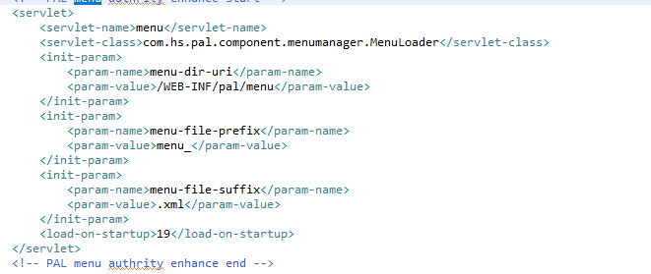
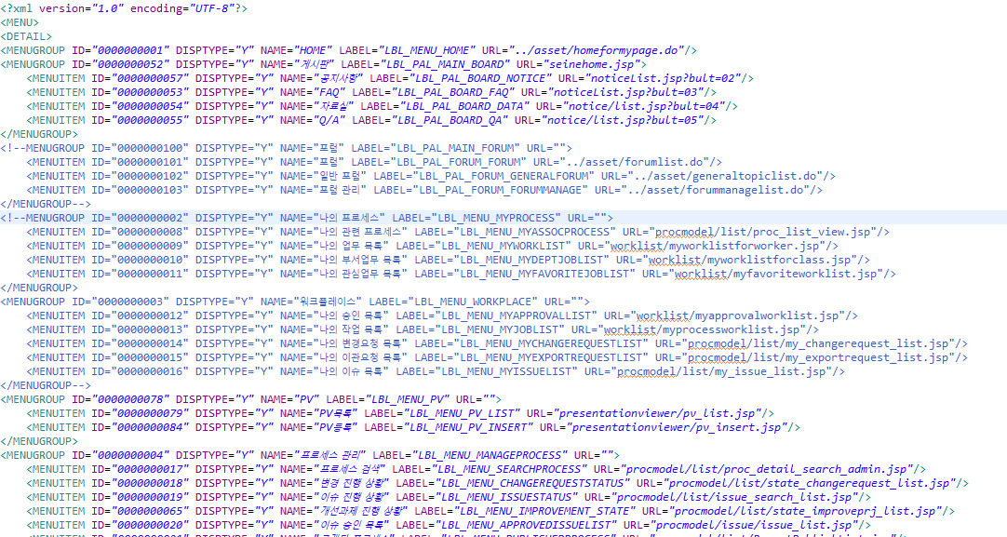
1. PAL 메뉴 파일 분석
PAL 메뉴 파일 초기 로딩(menu_default.xml)
메뉴화일은 초기 메뉴 구조에 대한 정보를 가지고 있으며, WAS 가 시작할 때, 초기에 로딩을 함.
메뉴 파일 정보 구조와 DB 권한 구조를 가지고, 권한 별 메뉴 제어가 가능하도록 설계됨.
web.xml
menu_default.xml

Slide 5
1. PAL 메뉴 파일 분석
PAL 메뉴 파일 속성
MENUGROUP→MENUITEM 구조로 구성됨.
ID<DISPTYPE,NAME,LABEL,URL 정보의 속성을 가짐.
menu_default.xml

Slide 6
Contents
01
02
03
PAL 메뉴 파일 분석
PAL 메뉴 Data 구조
PAL 메뉴링크 처리
1.1 메뉴 파일 로딩
1.2 메뉴 파일 속성
2.1 Table 구조
2.2 메뉴 조회 SQL
3.1 Html 데이터 조회 방식
3.2 JSon 데이터 조회 방식
3.3 신규 메뉴 등록 방법

Slide 7




2. PAL 메뉴 Data 구조
Table 구조
메뉴 구조는 프로그램관리 테이블과 권한 테이블을 참조해서, 메뉴 정보를 관리함.
PAL_MENU
PAL_SYSREFPGM
PAL_MENUAUTHOR
PAL_AuthorGroupFunction
사용자
ID
PAL_AuthorGroup

Slide 8
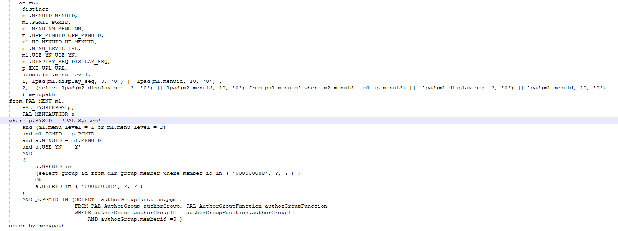
2. PAL 메뉴 Data 구조
메뉴 조회 SQL
메뉴 구조는 프로그램관리 테이블과 권한 테이블을 참조해서, 메뉴 정보를 관리함.
top.jsp 에서, 해당 모듈을 호출하면, 조회 SQL 이 수행됨.
menuAllListByAuth = menuDAO.loadSubMenus(userid, deptid);
앞장의 구조와 같이 테이블을 조회함.

Slide 9
Contents
01
02
03
PAL 메뉴 파일 분석
PAL 메뉴 Data 구조
PAL 메뉴링크 처리
1.1 메뉴 파일 로딩
1.2 메뉴 파일 속성
2.1 Table 구조
2.2 메뉴 조회 SQL
3.1 Html 데이터 조회 방식
3.2 JSon 데이터 조회 방식
3.3 신규 메뉴 등록 방법

Slide 10
3. PAL 메뉴 링크 처리
HTML 데이터 조회 방식
Main Menu 는 PAL 5.0 이전 방식으로, 서버에서 HTML 을 전체을 받아서,
화면에 표시하는 방식임.
common.js 에서, Ajax 호출 방식으로 데이터를 서버에서 수신 받지만, HTML 전체를 수신받으므로, 개선의 필요가 있음.

Slide 11
3. PAL 메뉴 링크 처리
JSON 데이터 조회 방식
PAL5.0 조회 방식은 서버에서 JSon Data 를 받아서, Dom Element 를 생성후,
화면에 출력하는 방식임.
/WEB-INF/view/ 폴더 하위의 JSP 들은 해당 방식으로 구성됨.

Slide 12
3. PAL 메뉴 링크 처리
신규메뉴 등록 방법
default_menu.xml 에 신규 메뉴 정보를 입력한다.
menu_default.xml

Slide 13
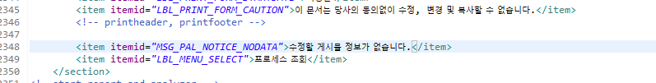
3. PAL 메뉴 링크 처리
신규메뉴 등록 방법
bwres_ko.xml 에 메뉴 명칭에 대한 추가 리소스 정보를 입력합니다.
사용할 명칭이 있는 경우, 추가를 하지 않아도 됩니다.

Slide 14
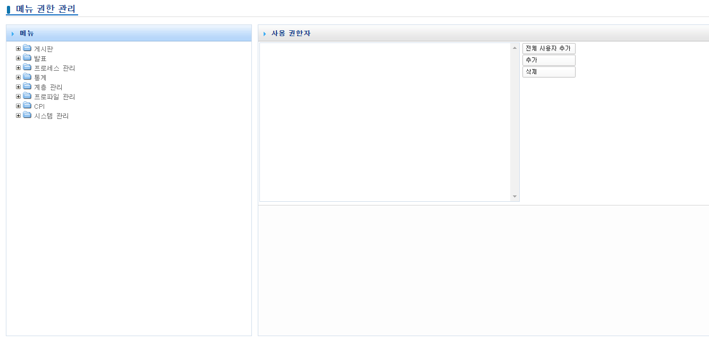
3. PAL 메뉴 링크 처리
신규메뉴 등록 방법
defaullt_menu.xml 에 MENU 를 정상적으로 추가하면, 메뉴 권한 등록 화면에서 조회됩니다.
단, 권한 정보입력 후, 저장시, DB 정보가 없으므로, 에러가 발생합니다.

Slide 15
3. PAL 메뉴 링크 처리
신규메뉴 등록 방법
아래 테이블 순으로 DB 정보를 입력합니다.
PAL_SYSREFPGM
PAL_AuthorGroupFunction
PAL_MENU

Slide 16
3. PAL 메뉴 링크 처리
신규메뉴 등록 방법
메뉴 관리자 화면에서 권한을 등록합니다.
메뉴 권한 테이블에 정보가 등록됩니다.
PAL_MENUAUTHOR

Slide 17

감사합니다!

